Slide 1
Platformă socială pentru studenți: orar și comunitate online
Crușoveanu Bogdan
Coordonator:
Prof. Dr. Ing, Elvira Popescu

Slide 2
Descrierea temei
Scopul acestui proiect de licență este de a distribui orarul fiecărui student și cadru didactic într-un format intuitiv și de a crea un spațiu virtual în care cei menționați mai devreme să poată interacționa sau socializa.
Aplicația are titlul “ACE Social” fiind destinată membrilor Facultății de Automatică, Calculatoare și Electronică

Slide 3
Tehnologii folosite
ASP.NET Core API - C#
Angular – HTML, CSS, TypeScript
EF Core – LINQ, comunicarea cu baza de date
SQL Server – serverul bazei de date

Slide 4
Funcționalitățile aplicației
Afișarea orarului profesorului sau studentului autentificat
Vizualizarea tuturor utilizatorilor și interacționarea cu profilurile acestora
Administrarea profilului personal și al fotografiilor proprii
Adăugarea sau eliminarea utilizatorilor din lista de prieteni
Comunicarea cu ceilalți utilizatori prin sistemul de chat
Secțiunea “Postări” unde utilizatorii pot interacționa prin postări și comentarii
Vizualizarea tuturor mesajelor schimbate între utilizatorul autentificat și ceilalți utilizatori
Administrarea utilizatorilor și al orarului de către utilizatorii cu rol de admin

Slide 5
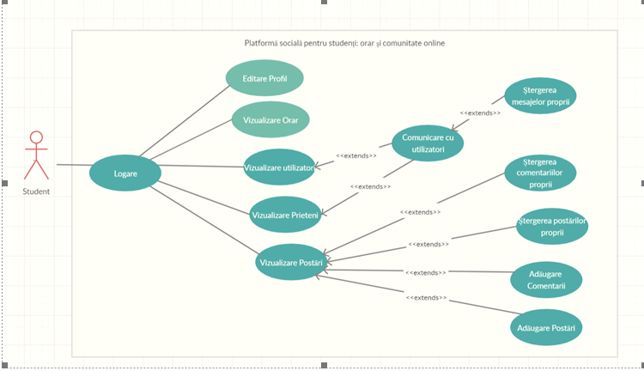
Drepturile studenților și ale profesorilor

Slide 6
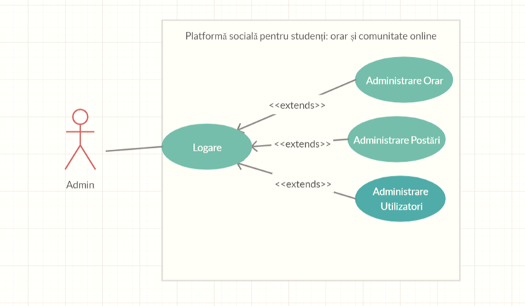
Drepturile suplimentare ale administratorului

Slide 7
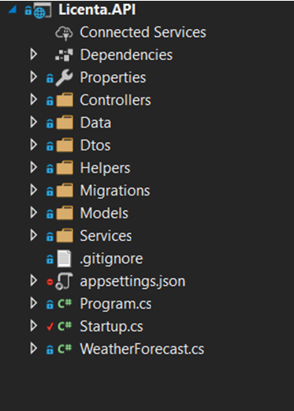
Structura aplicației back-end
Aplicația este structurată după design pattern-ul Repository-Service
In folderul controller se află toate clasele care derivează din clasa “ControllerBase” și care au rolul de a comunica cu aplicația front-end
Folderul Data conține partea de comunicare cu baza de date
În directorul Dtos sunt stocate toate clasele folosite pentru transferarea datelor
Folderul Helpers conține diverse metode folosite în aplicație
Directorul Migrations conține toate migrările efectuate pe baza de date din “Pachage Manager Console”
Folder Models conține toate clasele model pentru tabelele din baza de date
Directorul Services conține toate serviciile din aplicație

Slide 8
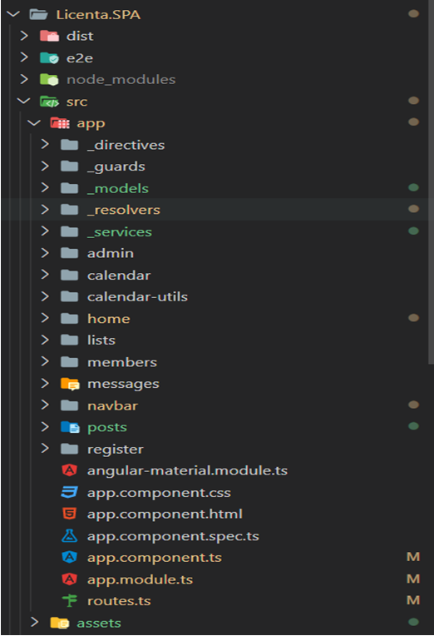
Structura aplicației front-end
Aplicația front-end este structurată folosind modul nativ de organizare din Angular, și anume împărțind funcționalitățile pe componente
Folderul _directives conține toate directivele generate în cadrul aplicației
În folderul _guards sunt stocate guard-urile generate
În directorul _models se află clasele și interfețele model pentru obiectele primite de la aplicația back-end
Directorul _resolvers conține toate clasele care implementează “Resolve” folosite pentru obținerea datelor în timpul încărcării rutei
În folderul _services se află serviciile generate care conțin metodele cu care aplicația comunică cu cea de back-end

Slide 9
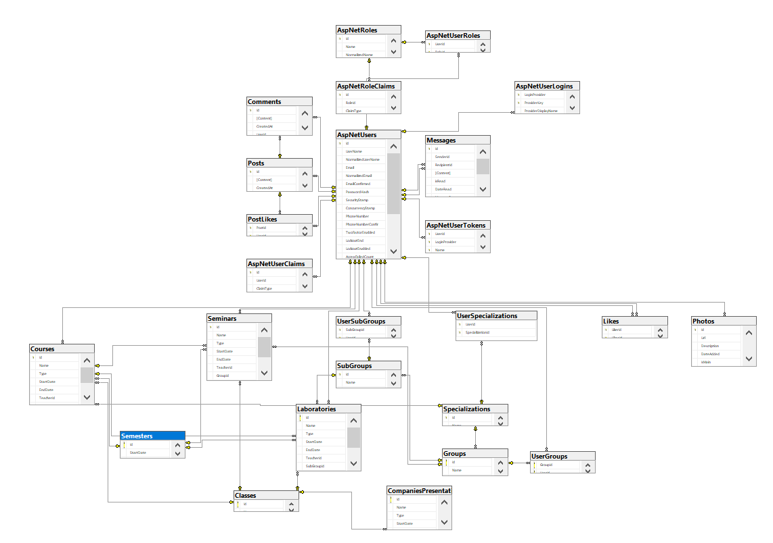
Structura bazei de date

Slide 10
Concluzii
ASP.NET Core API și Angular sunt două framework-uri care împreună fac dezvoltarea unei aplicații web moderne mult mai ușoară. Ele sunt în continuă dezvoltare, cu fiecare lansare de noi versiuni se adaugă noi funcționalități pe langă multele existente.
Prin intermediul acestei lucrări am evidențiat unul dintre modurile prin care poate fi dezvoltată o aplicație web folosind limbajul C# și avantajele aduse în utilizarea framework-ului ASP.NET Core. De asemenea prin folosirea framework-ului Angular pentru dezvoltarea interfeței cu utilizatorul am scos în evidență și tehnica de separare a interfeței de logică prin folosirea protocoalelor HTTP. Rolul celor doua framework-uri este acela de a ușura munca dezvoltatorilor de cod, de exemplu aceștia nu mai întâmpină des probleme legate de dependențele dintre entitățile aplicației, ele fiind făcute cu ajutorul injectării dependențelor. De asemenea, separarea codului în funcție de funcționalitate este un alt beneficiu adus de aceste două tehnologii, în C# prin utilizarea principiilor programării oricentate pe obiecte, iar în Angular prin organizarea pe componente din cadrul aplicației.

Slide 11
Direcții viitoare
Posibile direcții viitoare pentru această aplicație ar fi integrarea evidenței studenților în cadrul aplicației, într-o formă de design în stilul aplicației UCV Social, adăugarea de funcționalități în plus pentru profesori (prezența electronică la laborator, notarea la laborator în aplicație ș.a) sau generarea unei versiuni mobile pentru partea de rețea socială.

Slide 12
Aștept întrebările și observațiile dumneavoastră

